Slide 1
Identifikácia kvapľov v 3D modeli jaskyne
Autor: Antónia Matisová
Vedúci práce: RNDr. Ondrej Krídlo PhD.
Konzultant: doc. Mgr. Michal Gallay PhD.
Notes:
Témou mojej bakalárskej práce bude:

Slide 2
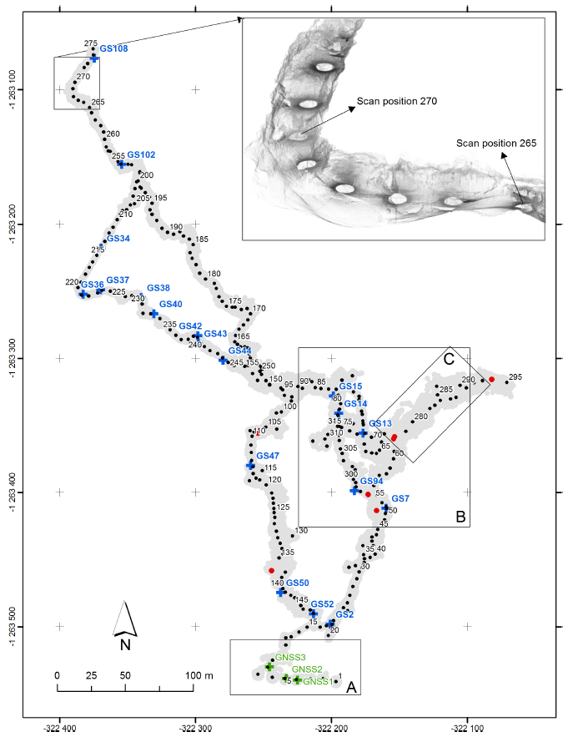
Motivácia
Spracovanie veľkého množstva dát z laserového scanu jaskyne
Identifikácia kvapľov v 3D modeli jaskyne
Notes:
Na ústave geografie majú laserový scan jaskyne Domica.
Je to veľké množstvo dát, ktoré sa zdĺhavo analyzujú.
Na obr. sú pozície scanera v jaskyni.
Z dát treba získať informácie o kvapľoch.

Slide 3
Ciele
Preštudovať a ujasniť si základné pojmy, vlastnosti a metódy počítačového videnia.
Vybrať a vytvoriť vhodný 3D model z mračna bodov laserového scanu jaskyne Domica.
Identifikovať jaskynné kvaple v 3D modeli pomocou aplikácie známeho algoritmu.
Notes:
Počítačové videnie hlavne v oblasti spracovania 3D dát.
Vhodný 3D model pre použitie algoritmov.

Slide 4
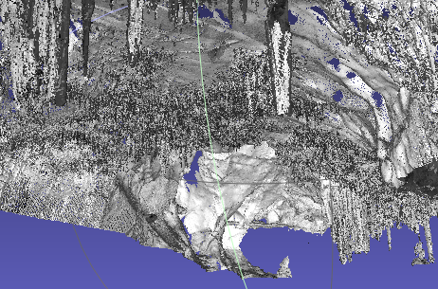
Dáta
Ústav geografie pripravil výseky z celého scanu jaskyne Domica.
Mračno bodov vo formáte PLY.
Notes:
Ústav geografie poskytol časť z celého veľkého modelu jaskyne.
V súbore sú zapísané súradnice bodov a aj súradnice normálových vektorov zo scanera.
Ale formát PLY vie uchovávať aj vrcholy a steny 3D objektu.

Slide 5
Článok venujúci sa problematike
High-resolution digital 3D models of Algar do Penico Chamber: limitations, challenges, and potential.
Jaskyňa Algar do Penico v Portugalsku
Notes:
Pri svojej BP plánujem vychádzať z tohto článku, kde sa tiež venovali tejto problematike.
Zaoberali sa analyzovaním scanu jaskyne Algar do Penico v Portugalsku.

Slide 6
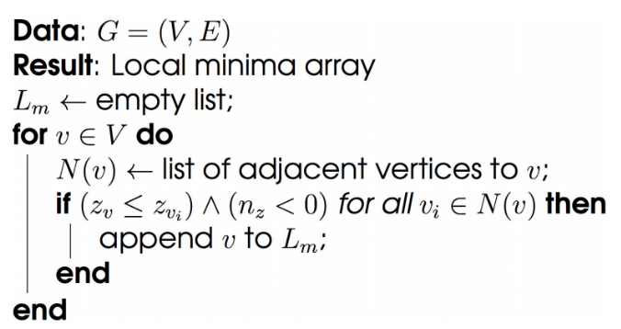
Predstavenie problematiky
Ako vytvoriť 3D model z mračna bodov?
  MeshLab, CloudCompare
Vyexportovanie vo formáte PLY
  Vrcholy a steny
Algoritmus na nájdenie minima
Notes:
V spomenutom článku postupovali pri spracovaní dát nasledovne.
Hlavnou otázkou je vytvorenie vhodného 3D modelu, ktorý bude čo najmenej ovplyvnený nepresnosťami v dátach ako sú diery v mračne bodov kde sa scaner nedostal.
Programy, ktoré sa na to dajú použiť sú MeshLab a CloudCompare, ktoré používajú rôzne algoritmy na vytvorenie 3D modelu (napr. Poisson, Ball-Pivotting...).
Výsledný 3D model sa dá vyexportovať vo formáte PLY, ktorý som už spomínala.
Z vrcholov a stien vo vyexportovanom súbore si spravíme graf, v ktorom môžeme použiť algoritmus na nájdenie minima, čiže kvapľov.
Algoritmus prejde všetkých susedov každého vrcholu v a pridá v do zoznamu lokálnych miním ak má menšiu súradnicu z než všetci jeho susedia.

Slide 7
Odporúčaná literatúra
Silvestre I., Rodrigues J.I., Figueiredo M. and Veiga-Pires C., 2014. High-resolution digital 3D models of Algar do Penico Chamber: limitations, challenges, and potential. International Journal of Speleology, 44 (1), 25-35. Tampa, FL (USA) ISSN 0392-6672 http://dx.doi.org/10.5038/1827-806X.44.1.3
Tomori, Zoltán; Nikorovič, Matej: Počítačové videnie. Link: http://ics.upjs.sk/~nikorovic/data/ano/PV_2016.pdf
ŠIKUDOVÁ, ELENA; ČERNEKOVÁ, ZUZANA; BENEŠOVÁ, WANDA; HALADOVÁ, ZUZANA; KUCEROVÁ, JÚLIA : POČÍTAČOVÉ VIDENIE, DETEKCIA A ROZPOZNÁVANIE OBJEKTOV. Link: http://www.sccg.sk/~sikudova/strukturovana_kniha_CD.pdf
Szeliski, Richard: Computer Vision: Algorithms and Applications. Link: http://szeliski.org/Book/
Notes:
Prvú literatúru som popisovala na predošlých slaidoch.
Posledné tri literatúry sa zaoberajú problematikou počítačového videnia.

Slide 8
Ďakujem za pozornosť

